Slide 1

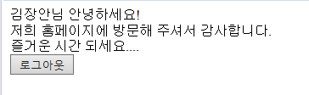
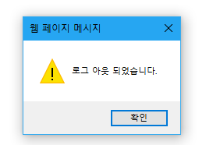
세션을 이용한 로그인 처리
회원인증 페이지
testLogin.jsp
로그인 페이지에서
회원 정보를 입력한 후
<확인> 버튼을 클릭
회원 인증 성공
로그인 폼
loginForm.jsp
회원 인증 실패
메인 페이지
main.jsp
로그아웃 페이지
logout.jsp

